Slide 1
De waarde van bos en hout
capita selecta

Slide 2
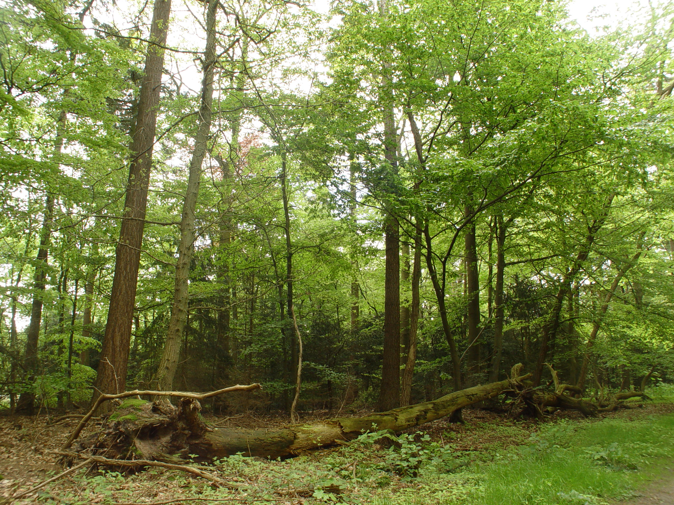

Slide 3
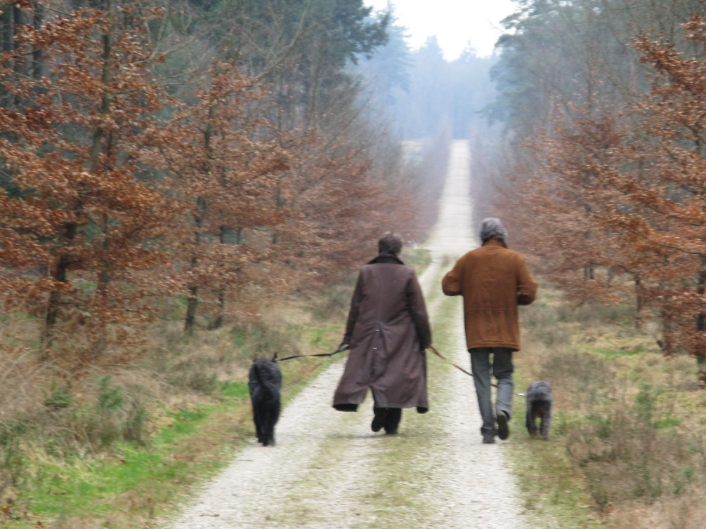

Slide 4
Economie van het bos?
houtinkomsten
natuur / beleving
schone lucht
welbehagen
van waarde?

Slide 5
houtoogst
in €/jaar
60.000
70.000
200.000
1.000.000
150.000
250.000
140.000
1.870.000
% van
omzet
1,5
3,5
7,0
10,0
5,0
4,5
5,5
ha bos
2.500
1.000
2.800
7.000
3.500
7.600
4.000
28.400
Drents Landschap
Landschap Overijssel
Flevo-landschap
Geldersch Landschap
Utrechts Landschap
Brabants Landschap
Limburgs Landschap
Bos ‘economie’ bij 7 van

Slide 6
administratie
blessen
houtmeten
communicatie
gedoe F+F-wet
opknappen wegen
houtoogst
kosten
bodembewerking
planten
rasteren
bosverjonging
vrijstellen
zuiveren
raster wegnemen
bosverzorging
Reken je niet rijk!

Slide 7
Doelen bosbeheer Utrechts Landschap
natuur
mooi bos
(hout)
spontaan
gestuurd

Slide 8
Wat voor een bos?
oud bos, oude bomen
gemengd (tenzij)
variatie in structuur en in beeld
aandeel dood hout
overwegend inheems
waardevol hout

Slide 9
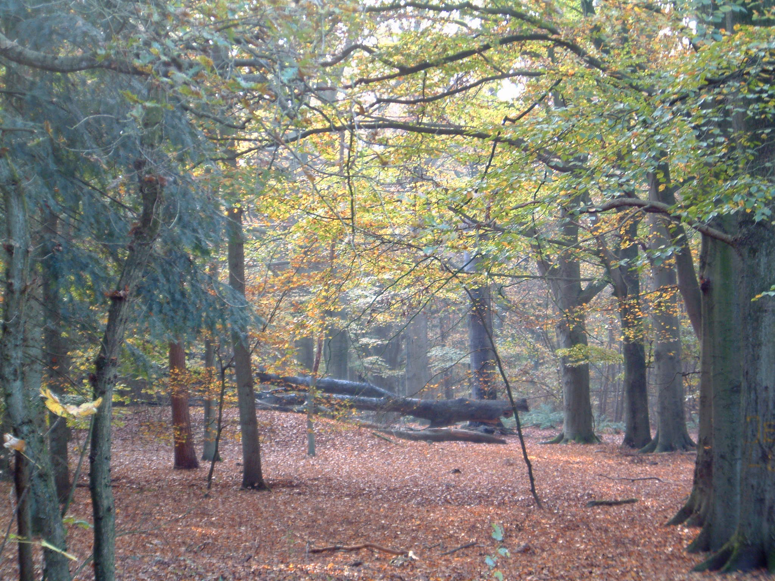

Slide 10
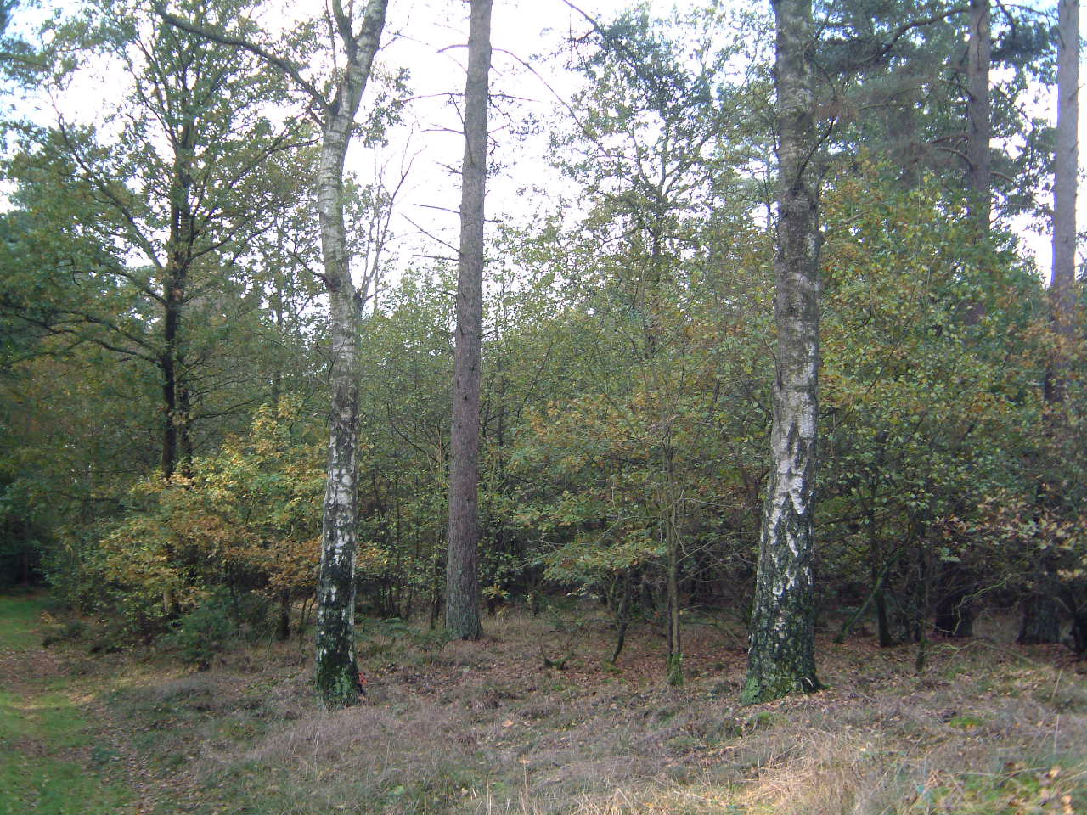

Slide 11
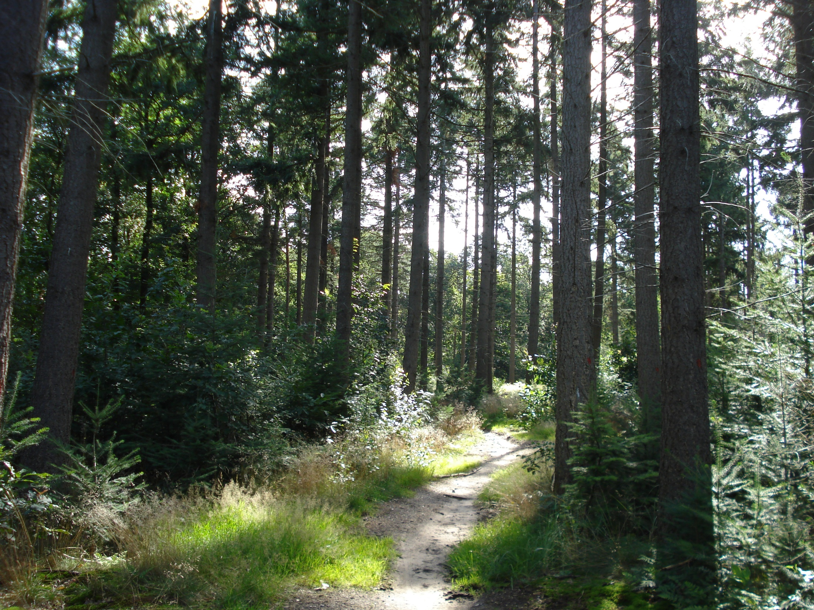

Slide 12
vormen van bosbeheer
Staatsbosbeheer /
particulier
Utrechts Landschap
natuur
geïntegreerd bosbeheer
hout

Slide 13
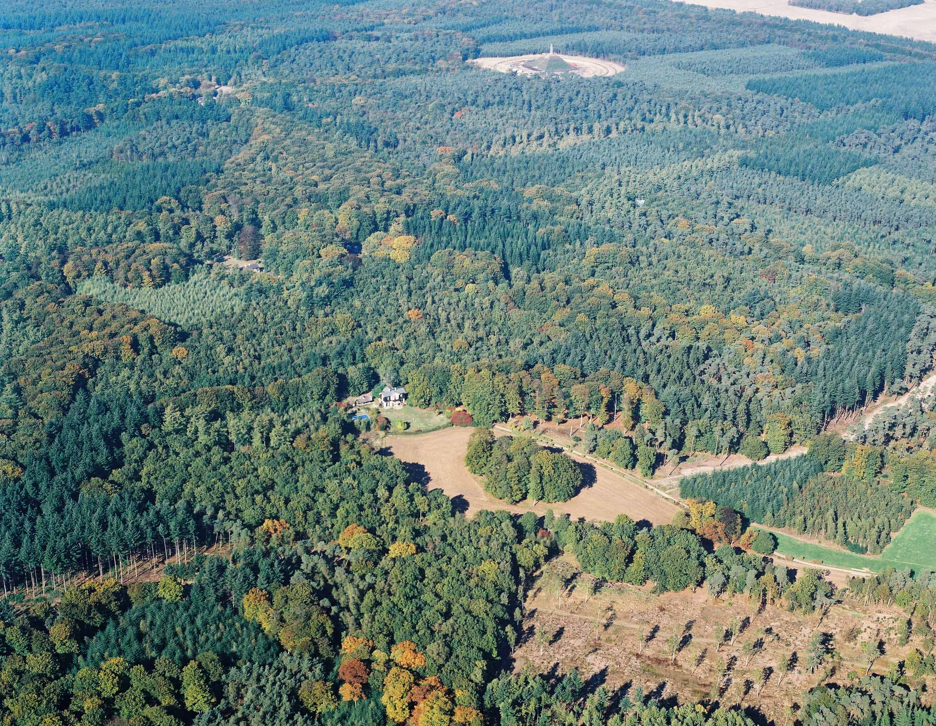

Slide 14
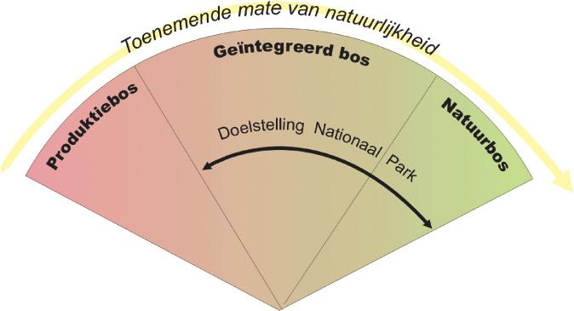

Slide 15
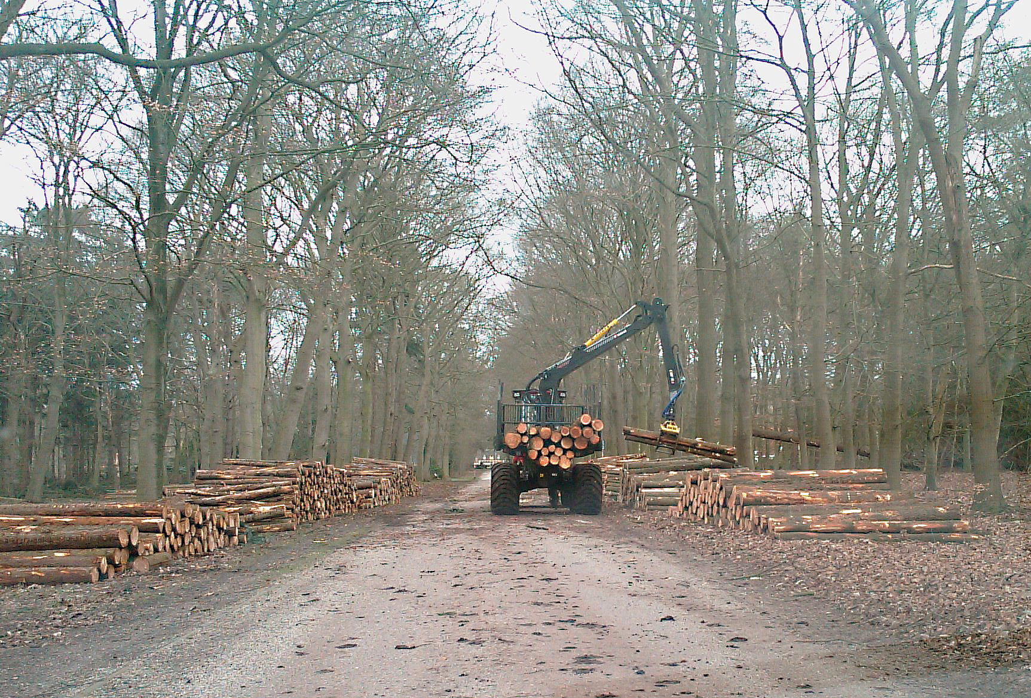

Slide 16
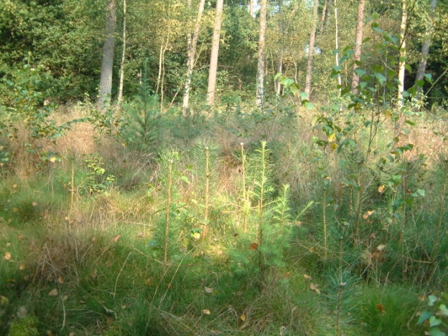
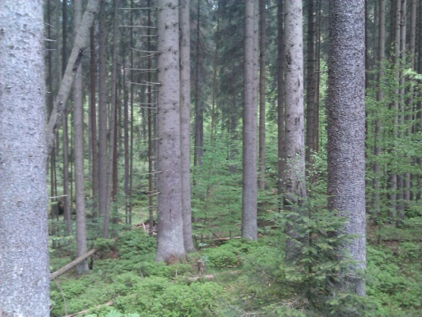
Bos groeit!
gemiddeld ieder jaar 7 m³/ha (NL)

Slide 17
goed voor:
schoonheid
biodiversiteit
opbrengst
+ oogsten
boomsoort
kwaliteit : N-R-m³
leeftijden
structuurvariatie
niets
doen
sturen
bos groeit

Slide 18
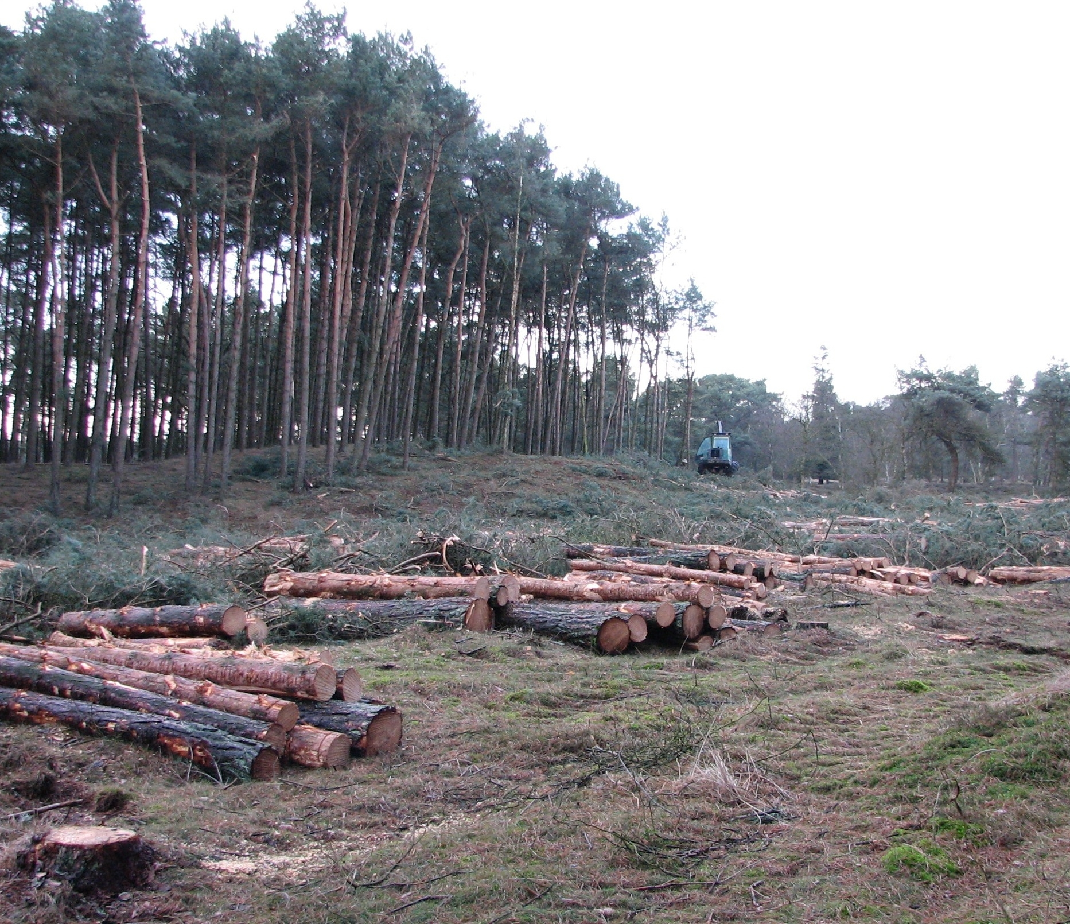

Slide 19
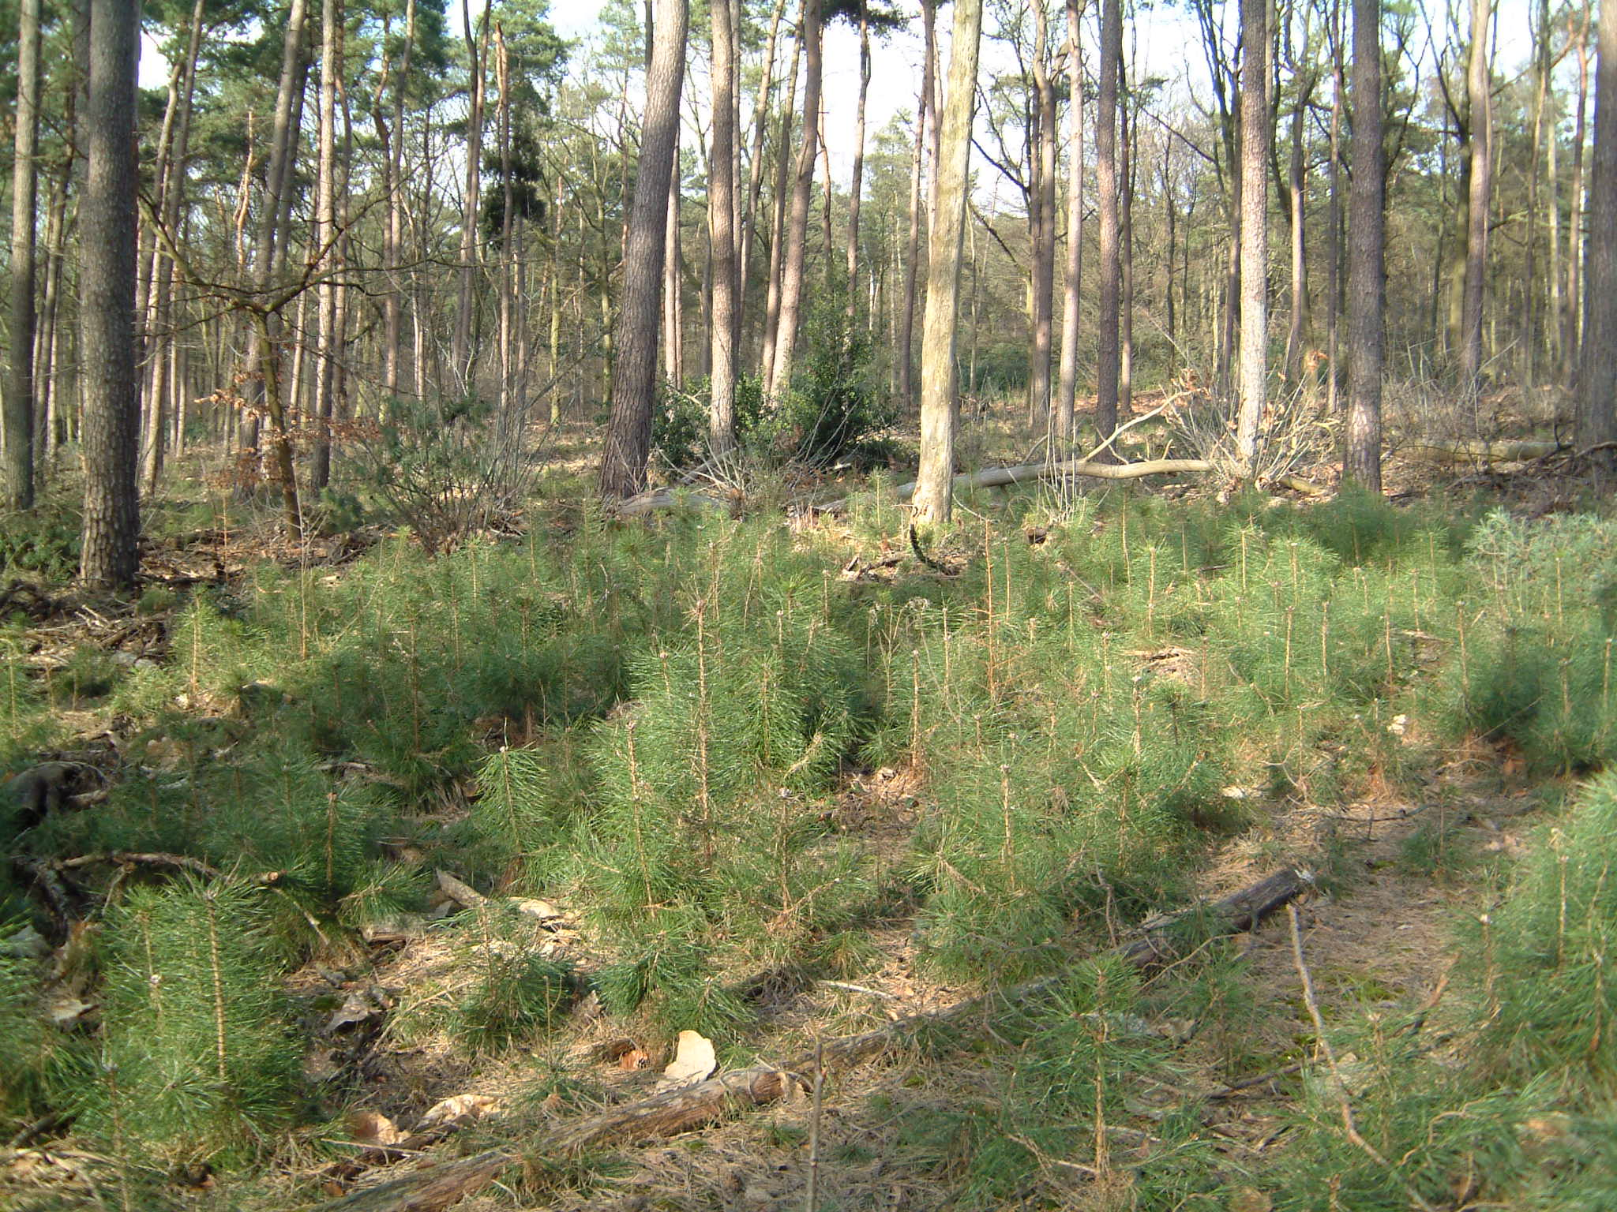

Slide 21
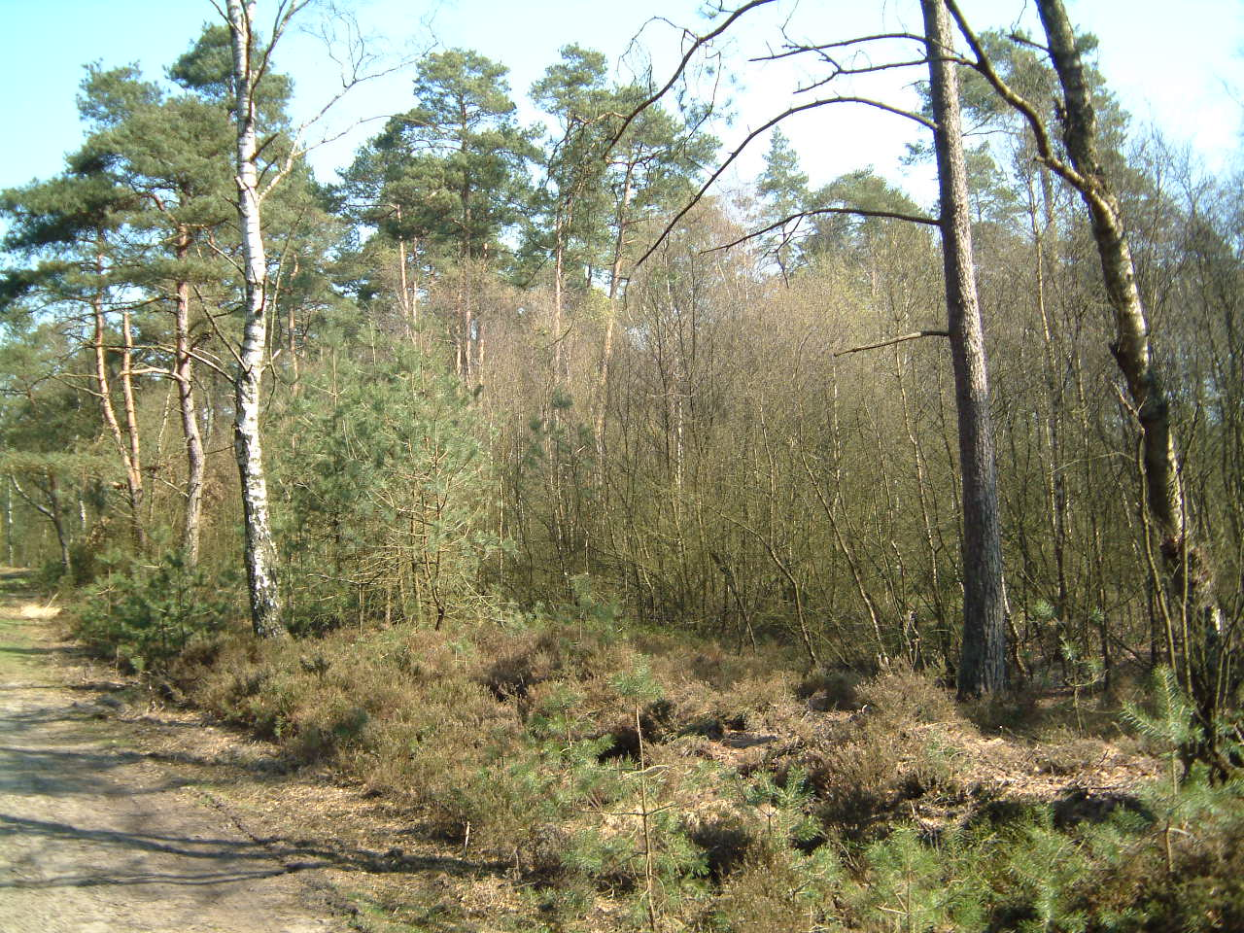

Slide 22
prima bos, maar weinig waardeaanwas

Slide 23
toekomstboom

Slide 25
35 jaar bosbeheer Utrechts Landschap: wat heeft het opgeleverd?
meer inheems: 50% → 80%
structuurvariatie
dood hout
een stevig aandeel jong bos
houtopbrengst
afname productievermogen
toename biodiversiteit + natuurlijker bosbeeld

Slide 26
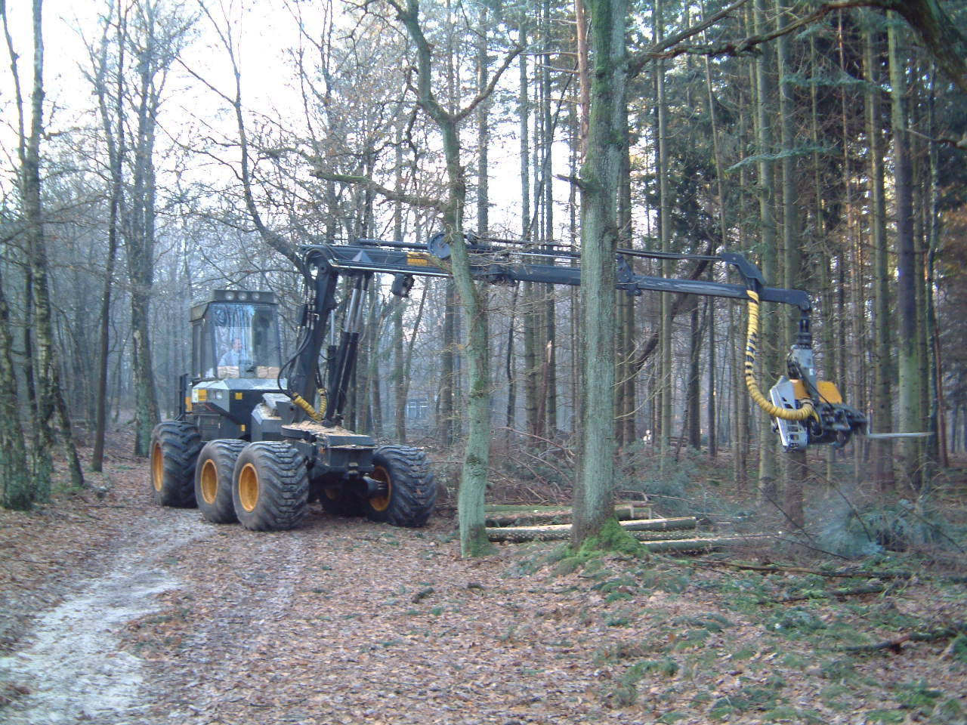

Slide 27
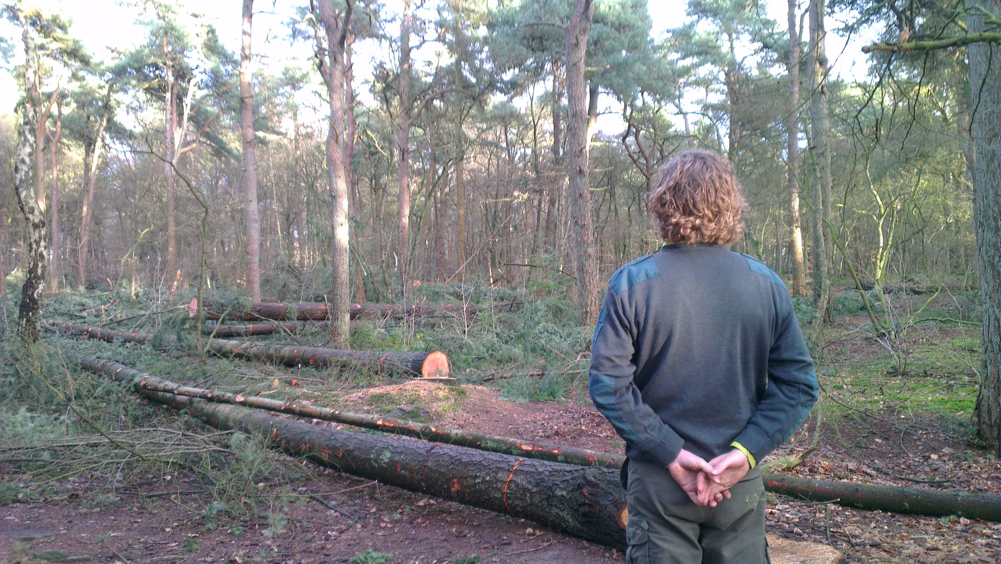

Slide 28
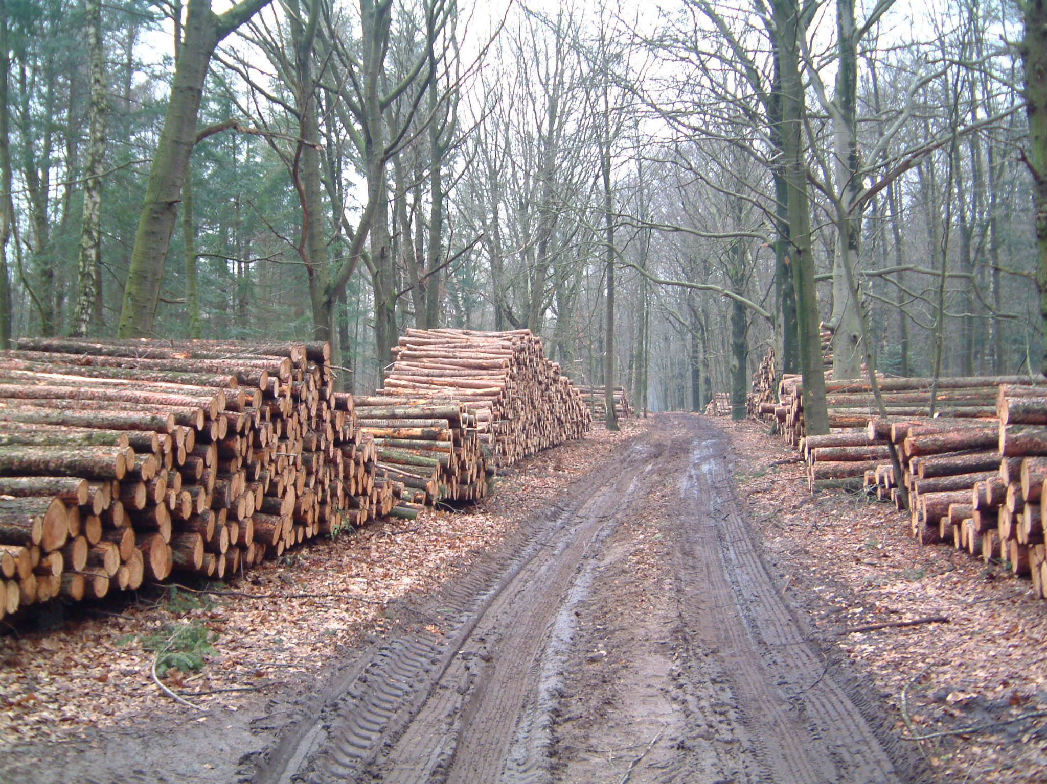

Slide 31
oud bos is mooi

